Slide 1
ВИДЕОПОДКАСТ О МОСКВЕ
“MOSCOW NEVER SLEEPS”
Представитель: Яковлев Арсений Максимович
1

Slide 2
ПРОБЛЕМАТИКА
• Низкая осведомленность граждан о Москве
• Отсутствие комфортного интернет-пространства для зрителей
2
Notes:
Проблематикой нашего проекта является низкая осведомлённость граждан о Москве, а точнее об её интересных местах и историях. Усугубляет проблему огромное множество источников информации, каждый из которых специализируется на чём-то своём. Однако нет такого источника, который был бы нацелен на студентов, в котором они могли бы найти всю интересующую их информацию.
Для решения этой проблемы мы создали и регулярно пополняем контентом наш видео подкаст, а также телеграмм и тик-ток каналы.

Slide 3
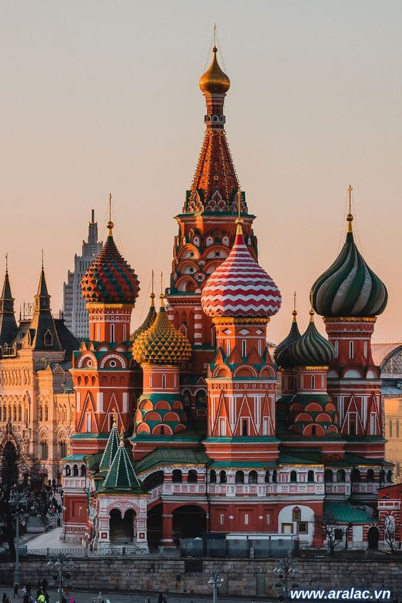
ЦЕЛЬ ПРОЕКТА
Создание комфортного интернет-пространства для зрителей, которое поможет им окунуться
в увлекательный мир рассказов
о примечательных местах Москвы
MOSCOW
3
Notes:
Целью нашего проекта является создание такого пространства, в котором в интересной и понятной форме будет предоставлена информация. В настоящий момент мы базируемся на таких площадках как YouTube, Telegram, TikTok, где наша общая аудитории состоит из более чем 4 тысяч уникальных зрителей.

Slide 4
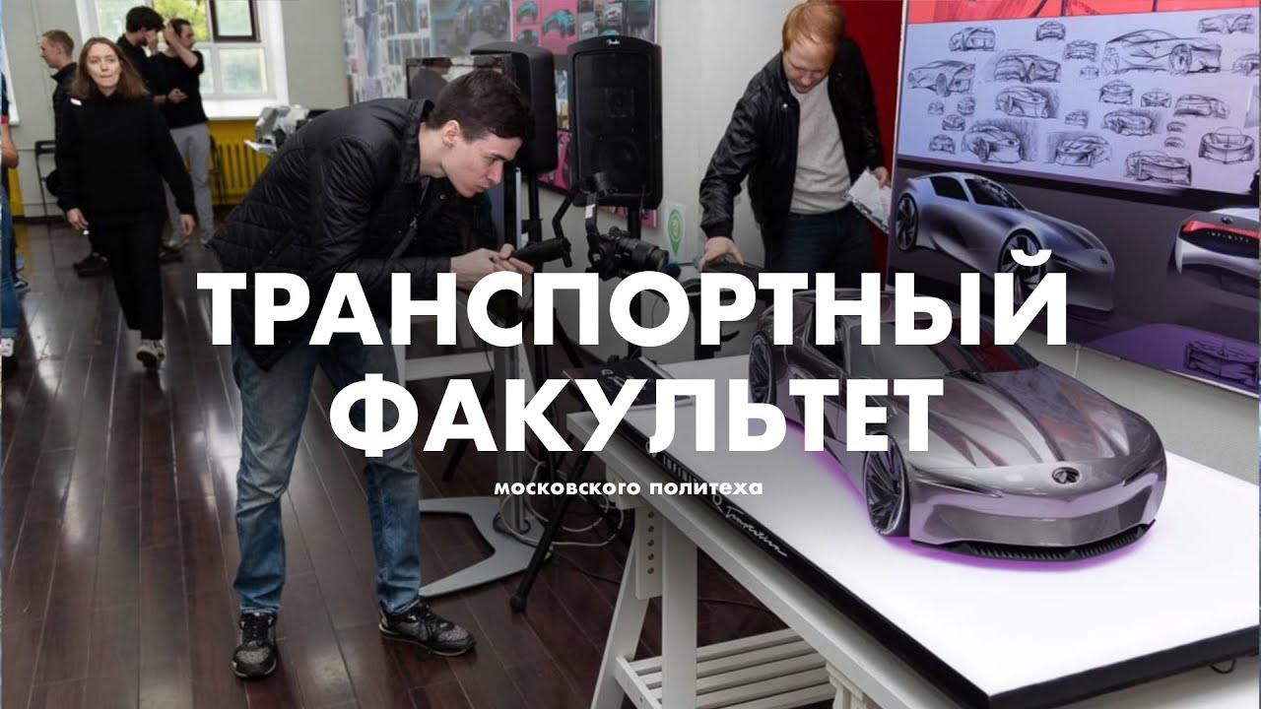
КЛЮЧЕВЫЕ ЗАДАЧИ ПРОЕКТА
• Продумать уникальный формат подачи информации
• Актуализация и пополнение информационного фонда
• Создание узнаваемого имиджа
4
Notes:
На нашем проекте решается множество задач, но основными и самыми главными из них являются создание уникального формата подачи информации, поиск новой и обновление устаревшей информации, а также создание собственного узнаваемого имиджа.

Slide 5
НАШИ РУБРКИ
• Монополия
• Маршруты прогулок
• Самое-самое
• Мистические места Москвы
• Московский Политех
5
Notes:
Чтобы нашему зрителю было удобнее найти интересующий его контент, мы структурировали его по рубрикам. Основными рубриками на нашем канале являются:
Монополия – рассказываем о знаменитых улицах, попавших на карту одноименной игры;
Маршруты прогулок, в которой рассказываем об интересных маршрутах для прогулок;
Самое-самое – здесь мы рассказываем о выделяющихся местах Москвы;
Мистические места Москвы – название этой рубрики говорит само за себя;
Московский Политех – новая рубрика, в которой мы рассказываем о нашем родном университете.

Slide 6
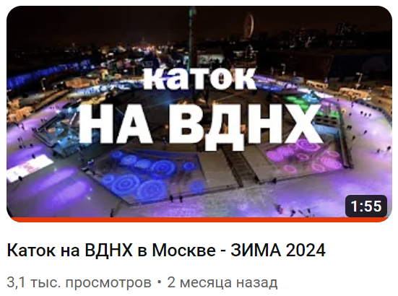
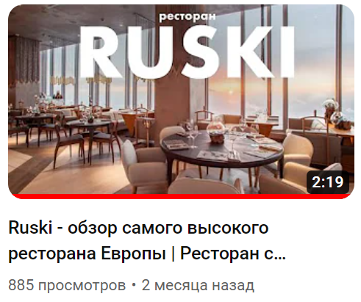
НАШИ XИТЫ
6
Notes:
Аудитория с удовольствием смотрит наши видео, особенно новые видео, качество которых заметно выросло. Но некоторые наши видео становятся особенно любимы. Видео, представленные на этом слайде, являются самыми просматриваемыми видео на нашем канале. Однако, вполне возможно, что вскоре новые видео обгонят их по количеству просмотров, чему мы будем безусловно рады.

Slide 7
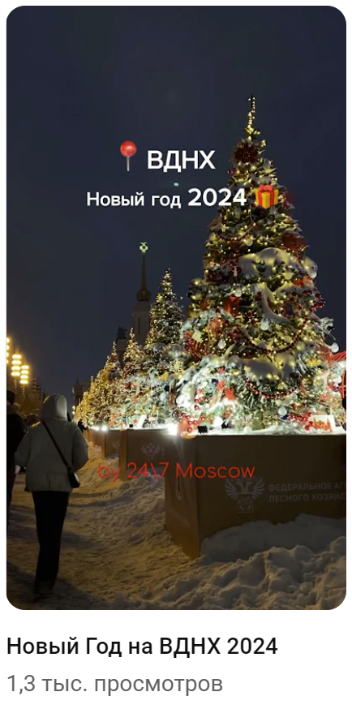
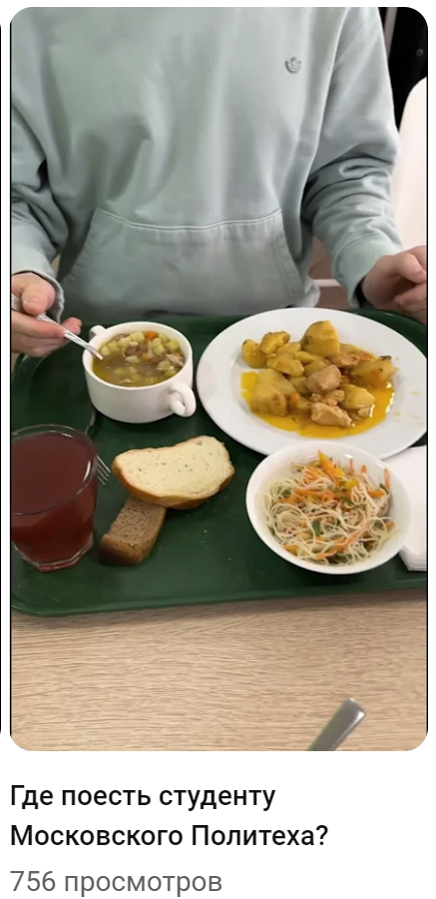
НАШИ XИТЫ
7
Notes:
Нашей аудитории также нравится формат шортс, о чём свидетельствует количество просмотров на наших шортс-видео. Большинство таких видео имеет более 500 просмотров.
В настоящий момент такие видео составляют бо́льшую часть от общего количества просмотров на наших видео.

Slide 8
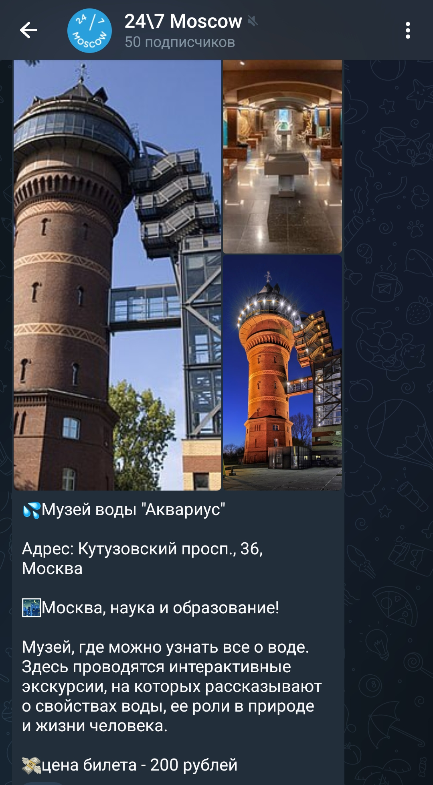
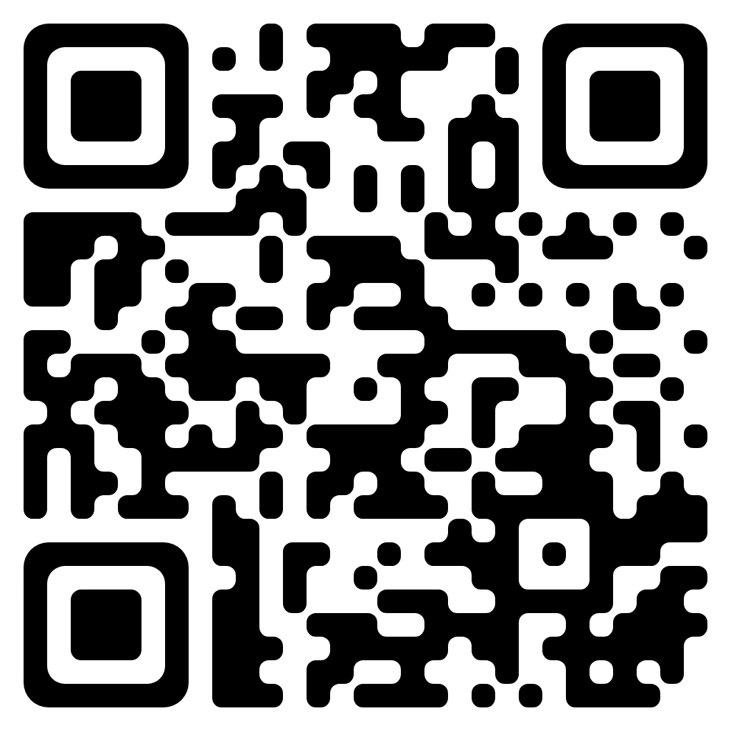
ПРОМЕЖУТОЧНЫЙ ПРОДУКТОВЫЙ РЕЗУЛЬТАТ
Расширение на новые площадки, такие как: Telegram, TikTok
Telegram
TikTok
8
Notes:
Хоть YouTube-канал и является нашим основным средством связи с аудиторией, он не является единственным. Мы также взаимодействуем с ней посредством наших Telegram и TikTok каналов.
В Telegram мы публикуем краткие статьи о местах Москвы, не вошедших в видео, а в TikTok дублируем шортс-видео с YouTube-канала, чтобы дать возможность зрителям выбрать наиболее удобную для них площадку.

Slide 9
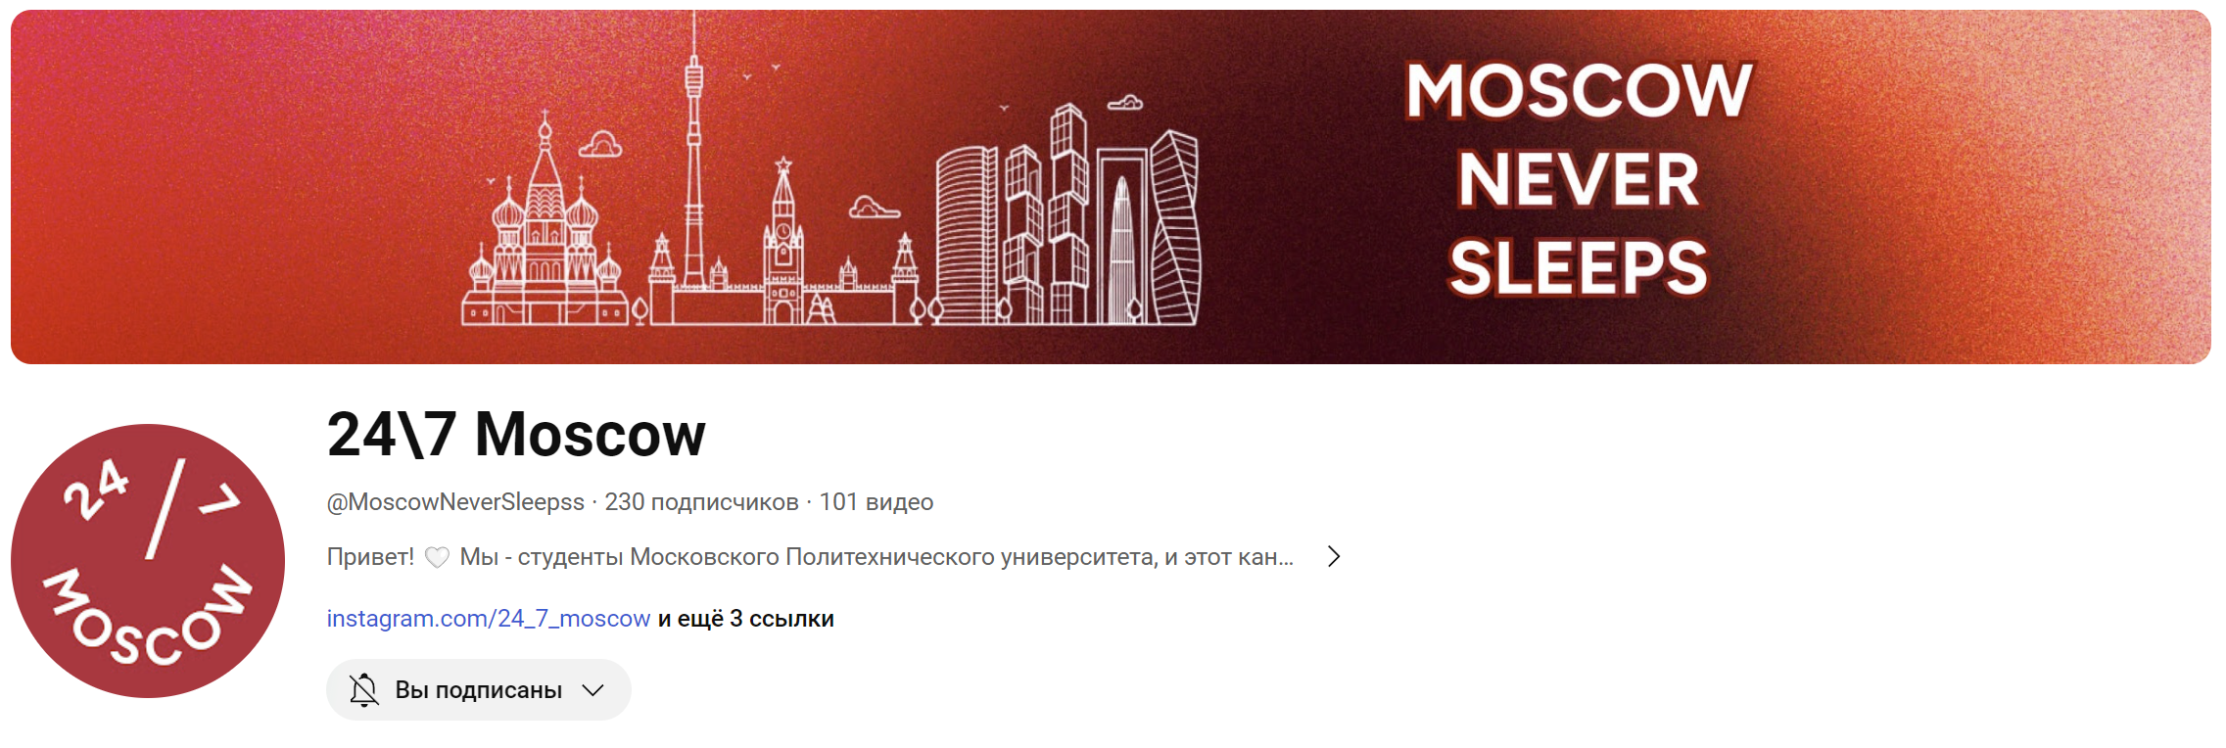
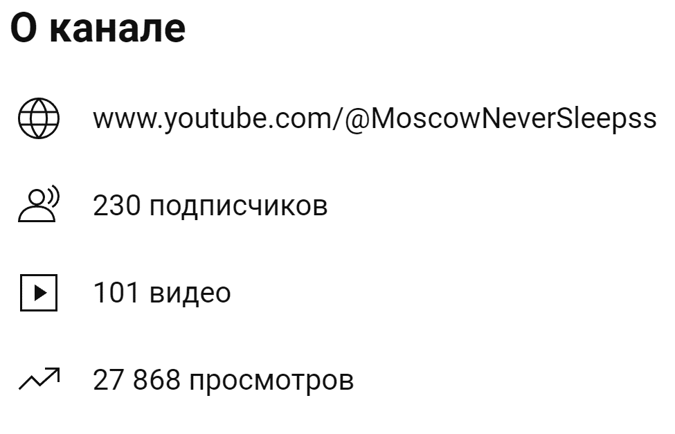
ПРОДУКТОВЫЙ РЕЗУЛЬТАТ
Обширная медиа-площадка с множеством интересных видео о Москве
9
Notes:
Главным нашим результатом является YouTube-канал, который мы развиваем, наполняем контентом, и с помощью которого общаемся с нашей аудиторией.

Slide 10
КРИТЕРИИ ДОСТИЖЕНИЯ РЕЗУЛЬТАТА
Критерий
Ожидание
Фактически
Количество подписчиков
300
230
Просмотров в месяц
1000
5000
Видео в месяц
4
4
Шортс в месяц
8
8
10
Notes:
На этом слайде представлены критерии, по которым мы определяем, насколько успешно мы выполняем поставленные задачи. Как видно на этом слайде, количество просмотров в месяц значительно превосходит наши ожидания. Также мы успешно выполняем план по количество видео и шортс в месяц. Однако, план по количеству подписчиков мы ещё не выполнили. Но, согласно имеющейся статистике, отметка в 300 подписчиков будет преодолена в течение 2-3 месяцев.

Slide 11
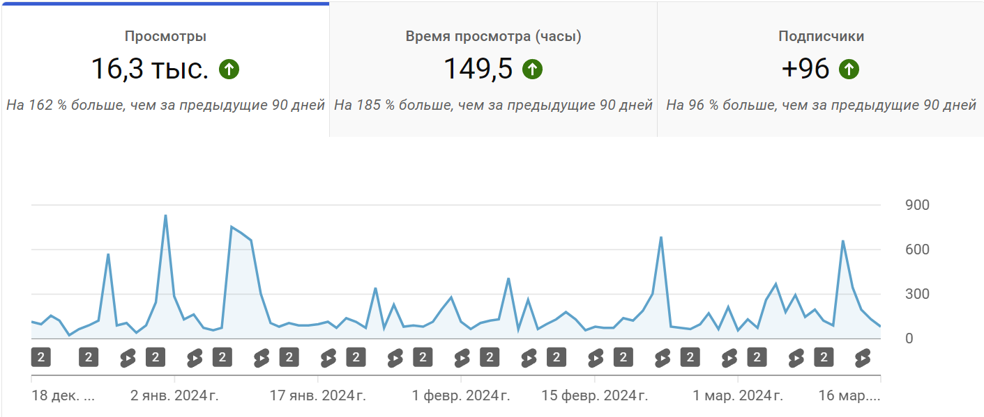
АНАЛИТИКА
За последние 90 дней наши видео набрали более 16 тысяч просмотров
11
Notes:
Перед завершением, хотелось бы рассказать о статистике нашего канала. За последние 90 дней наши видео собрали более 16 тысяч просмотров, на нас подписались 96 человек, и в среднем динамика нашего роста увеличилась на 150%, что обеспечило нам прилив новых зрителей, а вместе с ним и популярности.

Slide 12
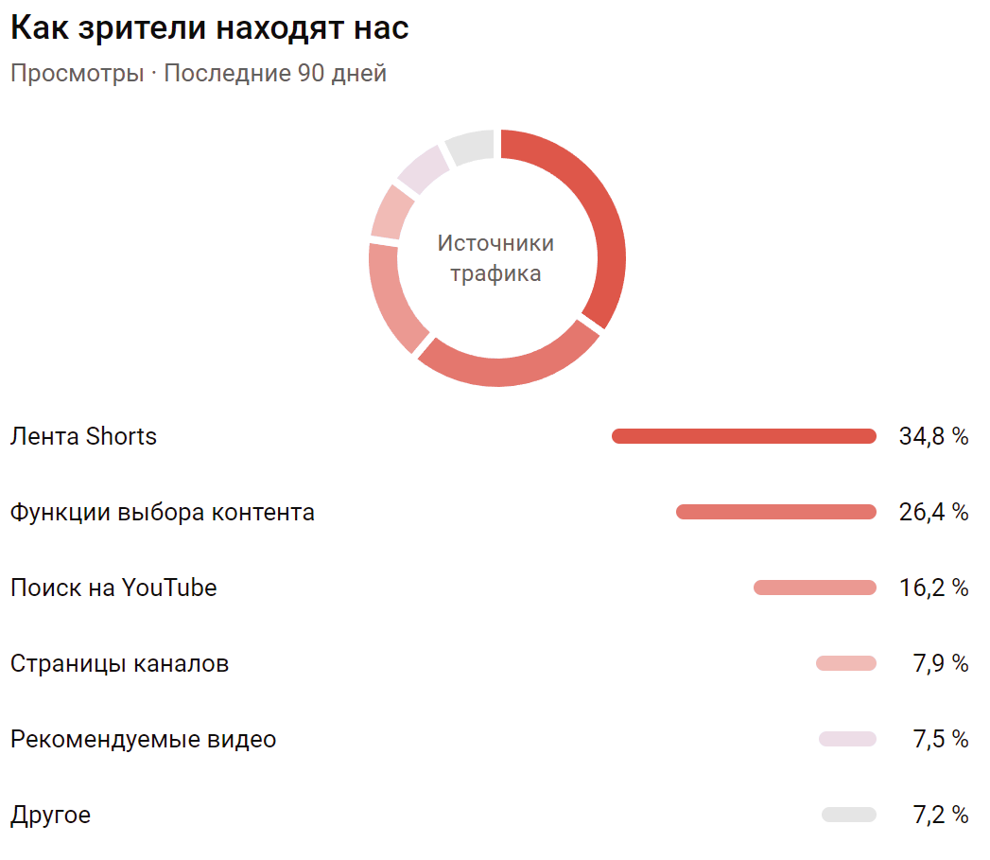
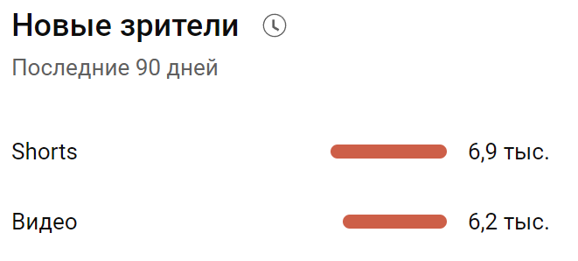
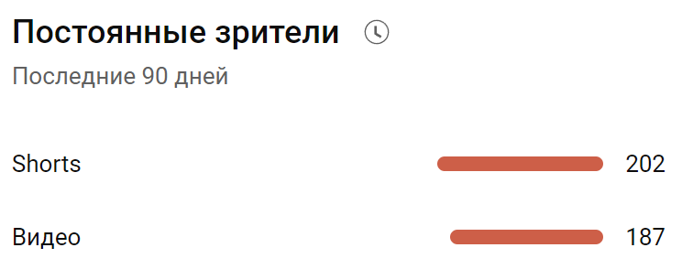
АНАЛИТИКА
12
Notes:
На этом слайде показано, как новые зрители находят нас.
В основном зрители находят нас благодаря шортс (около 35%), примерно четверть из них находят наши видео в рекомендациях YouTube. Также новые зрители находят нас при помощи поисковых запросов и по переходам с видео схожих тематик (в сумме около 15%).

Slide 13
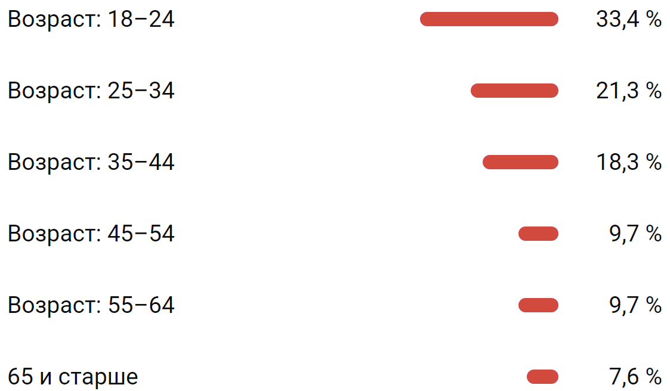
НАША АУДИТОРИЯ
13
Notes:
Бо́льшую часть нашей аудитории составляют молодые люди в возрасте от 18 до 24 лет, т.е. наши видео в первую очередь интересны студентам и абитуриентам, собирающихся учиться в Москве. Также наши видео интересны и более старшему поколению.
Стоит также отметить, что и наши видео одинаково популярны как среди мужчин, так и среди женщин.

Slide 14
Спасибо за внимание!
14
Notes:
В завершение хочется рассказать о наших планах, а именно расширение на новую площадку – ВКонтакте, где мы будем публиковать видео, посты, а также делится кадрами, которые не вошли в финальные версии видео.
На этом презентация завершена. Спасибо Вам за уделённое внимание!

